Slide 1
時間銀行
社區發展新趨勢
謝東宏

Slide 2
核心內涵:黃金十五年
執行策略:
1.以專長分享 再創價值
(當下新生活)
2.以興趣陪伴 共老共好
(減少不自信)

Slide 3
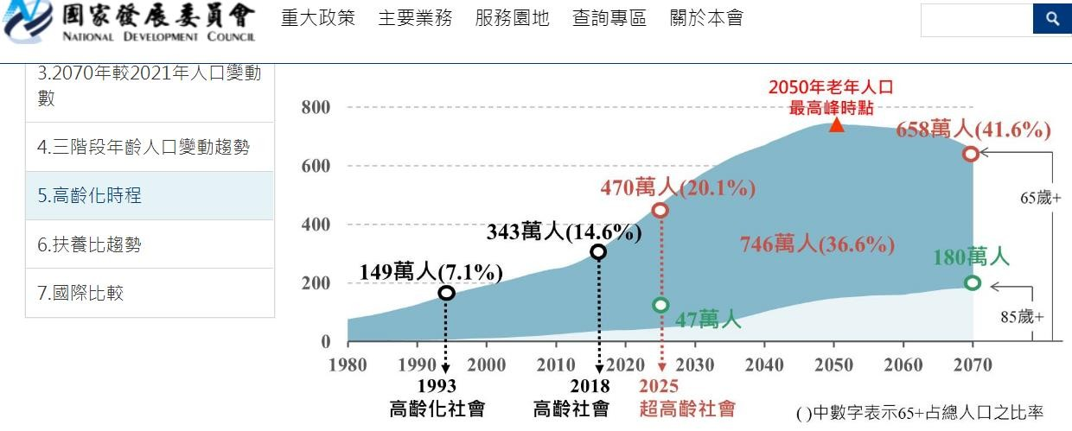
這些年台灣為何興起時間銀行?
緣起
尋找(超) 高齡社會 的解方

Slide 4
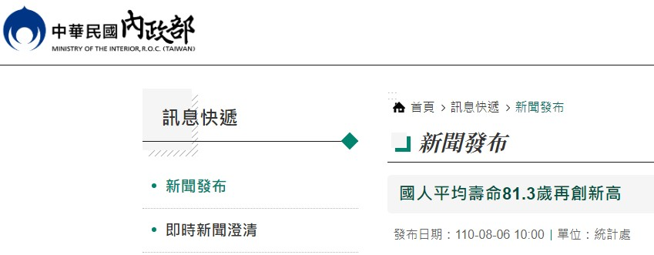
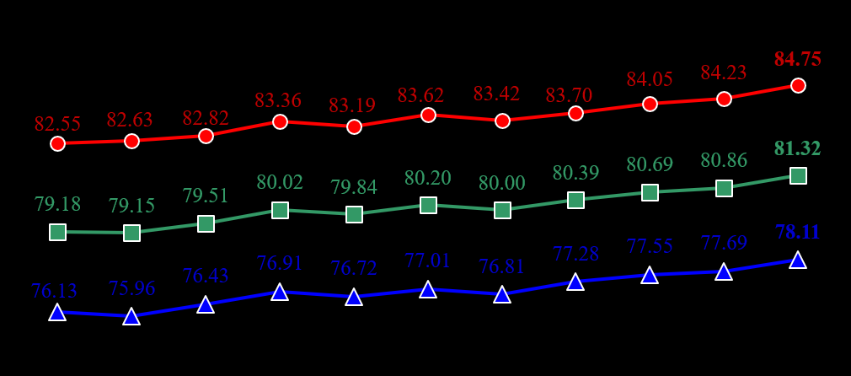
猜猜 台灣人的平均壽命?
比起10年前
台灣人增壽 多活 2 歲

Slide 5
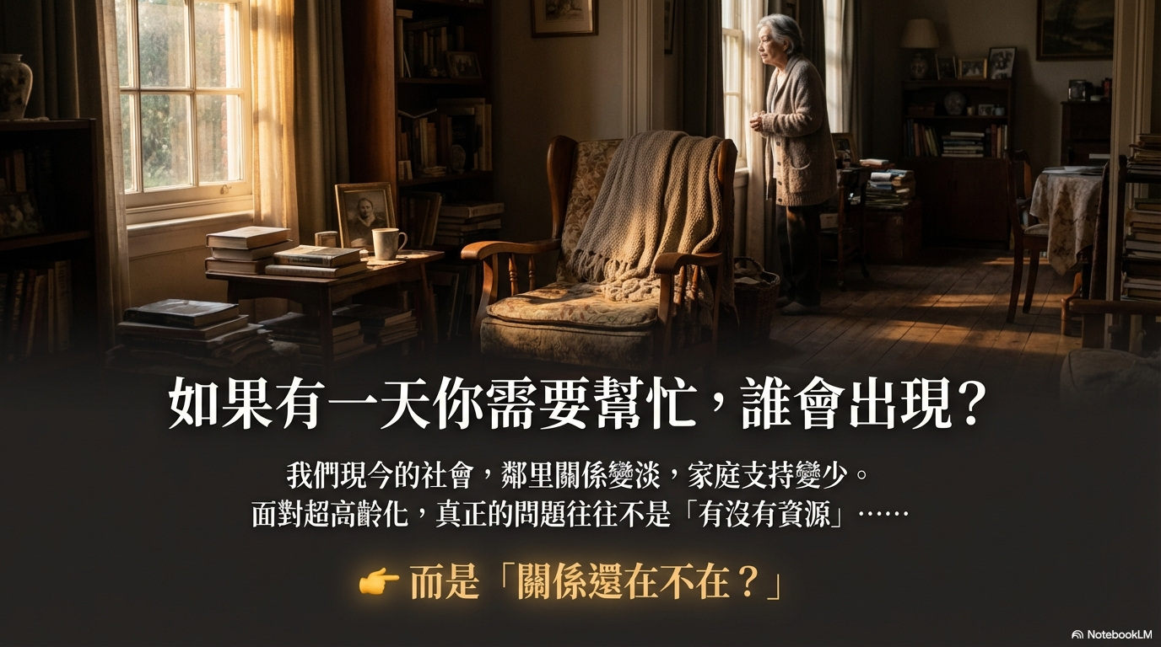

Slide 6
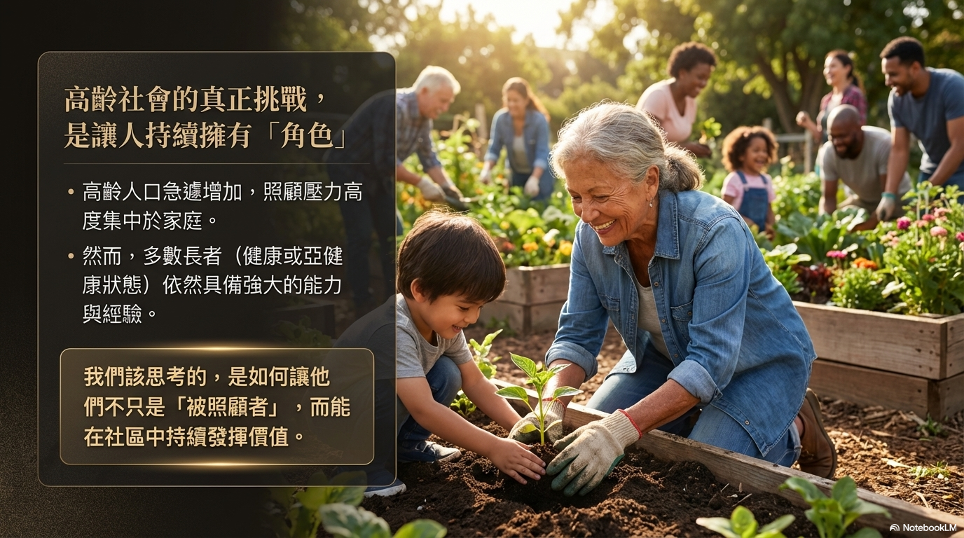

Slide 7


一篇在網路被瘋傳的文章,引起…
想知道瑞士(還有其他國家)的經驗嗎? 可看看周傳久老師的實地走訪記錄 !

Slide 8


從「退休」到「退修」的黃金人生
平均81歲的長者， 心懷18歲的騎士夢。 在「弘道老人福利 基金會」的計畫下， 於2007年11月13日 成行，隊伍花費為 期13天的時間，終 於完成了這個在眾 人眼中「不可能完 成的夢想」。
「活躍老化 」才是關鍵!!!

Slide 9
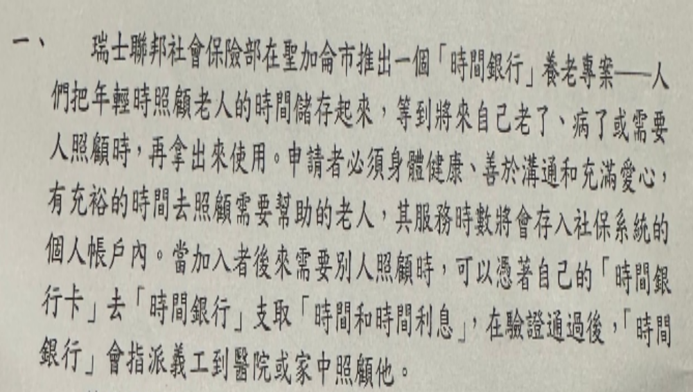
先來看看113年社工師高考作文題目所提到的時間銀行
概
念
篇

Slide 10
前面這段文字,我們看到了?
1.儲存照顧老人的時間
執行內容 計算單位
2.服務時數先儲存再領取
3.有一個媒合的機制(銀行)
(消費者與經營者的心態?)

Slide 11
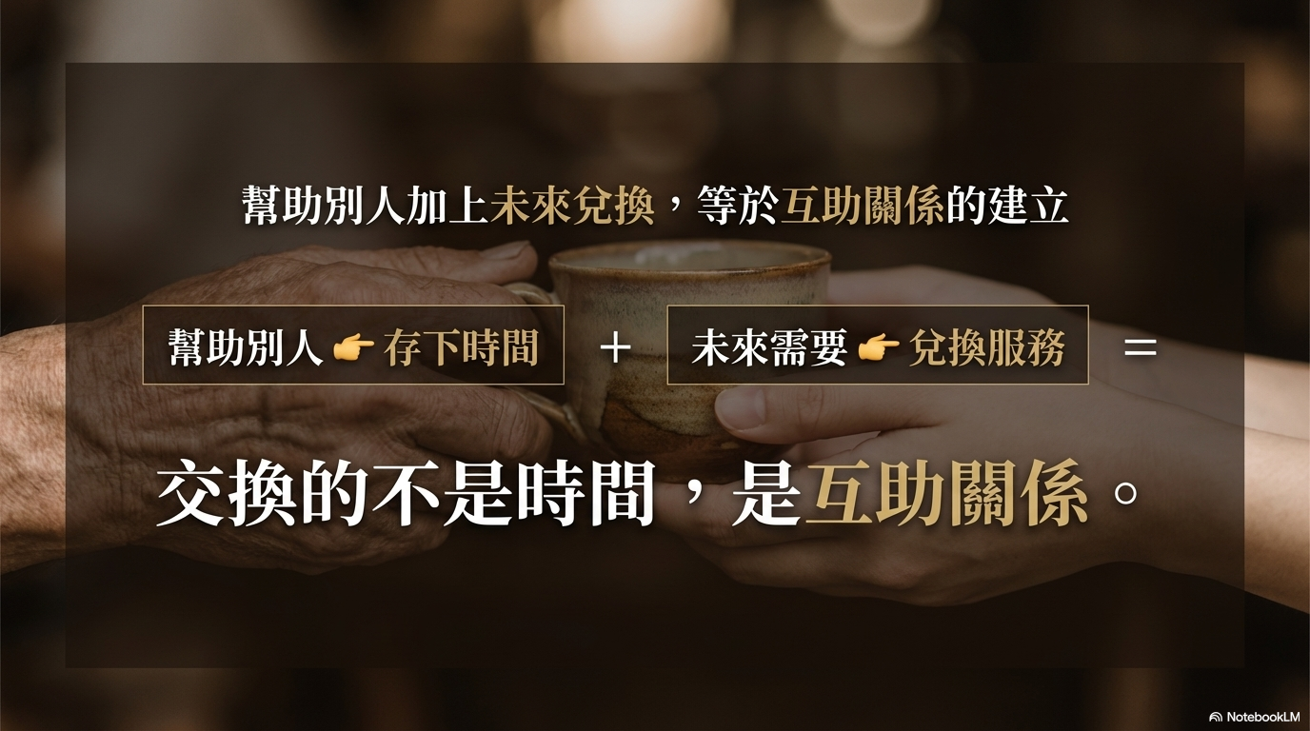

Slide 12
衛生福利部
113 年時間銀行多元培力精進補助計畫
本計畫鼓勵民間辦理時間銀行方案，惟團體交換標的之多元設計必須建立在互助互惠之核心價值上，並推動團體會員制，以區隔志願服務，另須結合雲端與數位科技，強化及培訓參與會員之相關技能，以利跨世代非工作人力產生循環互惠效果。

Slide 13
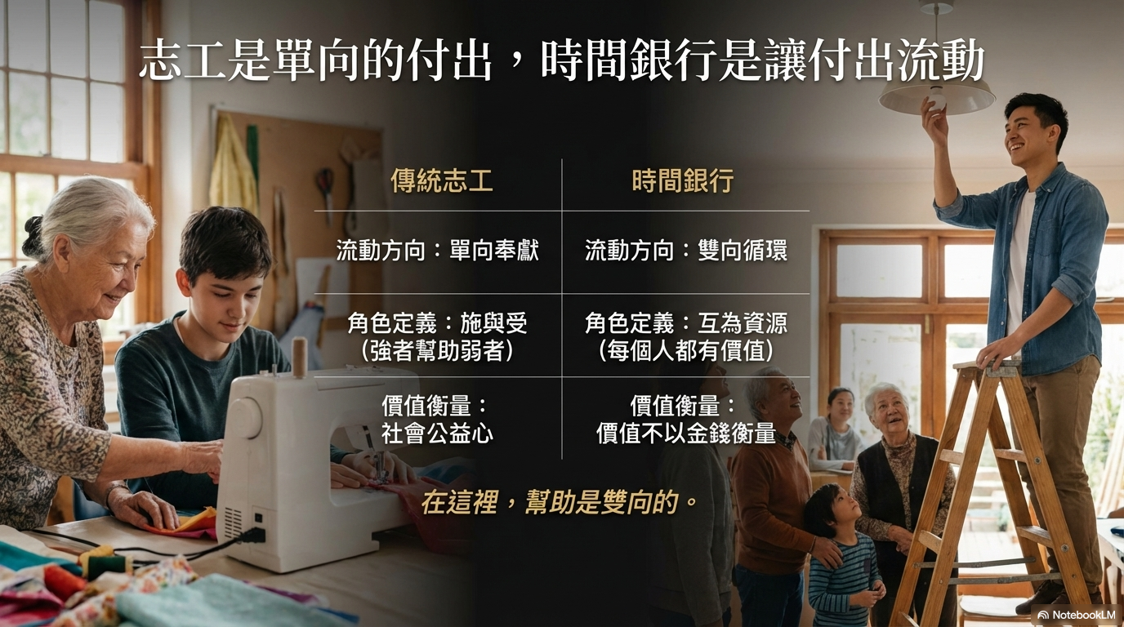

Slide 14
時間銀行的3個操作概念 很重要x3
儲存與領取的不是「時間」， 而是「服務(助人行為)」。
能領取的內容，只會是其他會員願意跟 你「換」的服務(群)。
不管怎麼存 你的1天還是24小時。
重點在每一刻 活出自己的價值!

Slide 15
Edgar S.Cahn創辦時間銀行的概念(初衷)
尊重: 尊重任何人現有的價值。
互助互惠: 幫助是雙向的意涵，施予者與受助 者都應出一份力，建立一個共同互助的世界。
社會網路: 通過時間銀行，我們可以建立一個 更緊密的社會連結。
資產: 每個人都有與他人分享的價值。
重新定義工作: 任何很難創造利潤的「工作」， 如:健全家庭、振興社區、促進社會正義等，都 應該被賦予價值。
使用時間貨幣的原因: 重視每一個人的價值與可能性!!

Slide 16
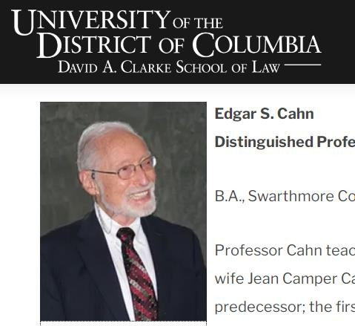
回顧Edgar S. Cahn的生命歷程
1980年,提出時間銀行那年,42 年前…當年，他生了一場大病…
他的父親是一名律師和法學教授 他本身更是一位傑出的法律教授 他的妻子是非洲裔美國人，當時 他們跨越種族和膚色的婚姻並不 被社會大眾都接受…
你能感受到他想要的那個美好社會嗎?

Slide 17
開發每個人的
價值與可能性

Slide 18
為何要用時間貨幣取代金錢貨幣?
時間銀行不僅僅是一套計算服務提存
的記帳方式，
而是牽涉到我們如何看待「錢」、
如何看待「工作」、
以及如何看待「社會階級」，
乃至迫使每個人認真面對自己對生命
追求與意義的反思
修自 陳政智

Slide 19
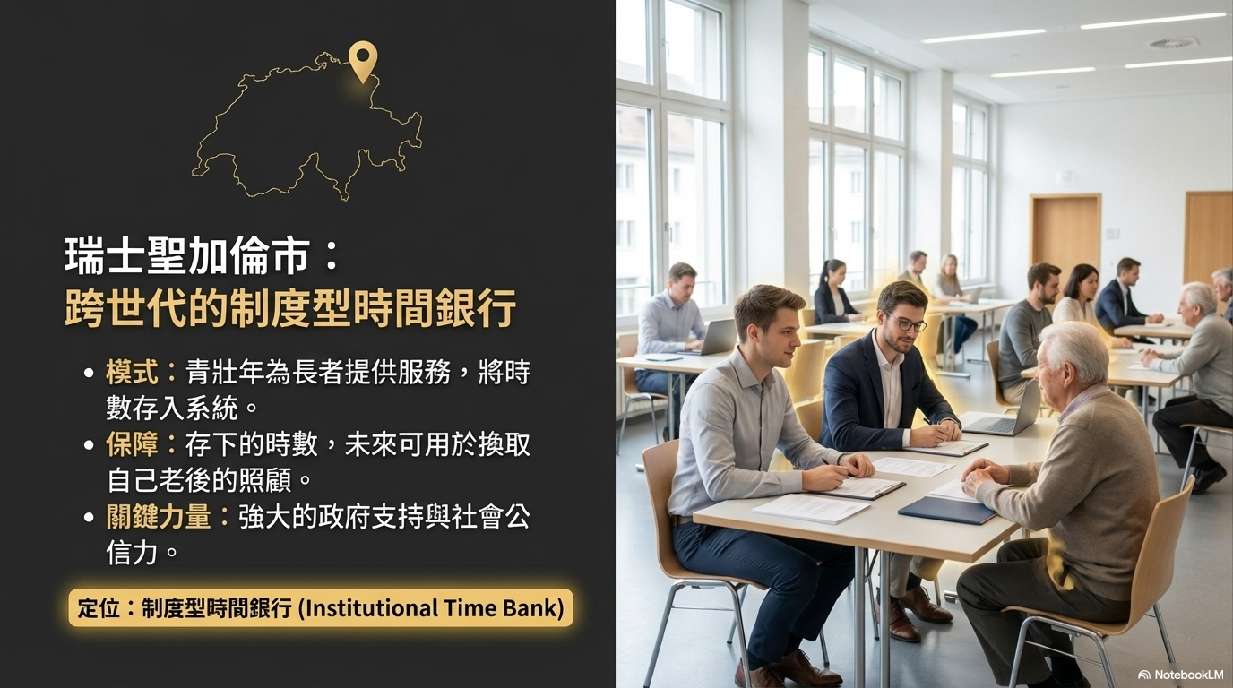

Slide 20
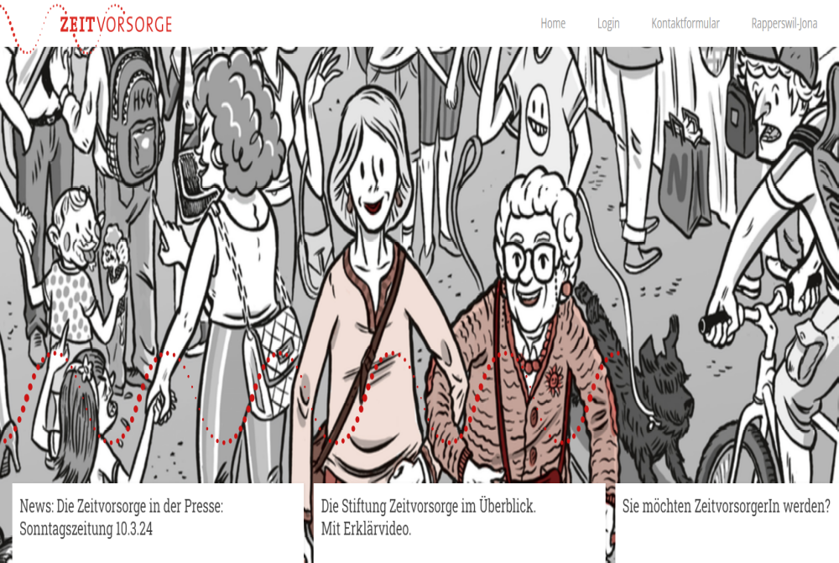
聖加侖市的推動經驗
https://www.zeitvorsorge.ch/

Slide 21
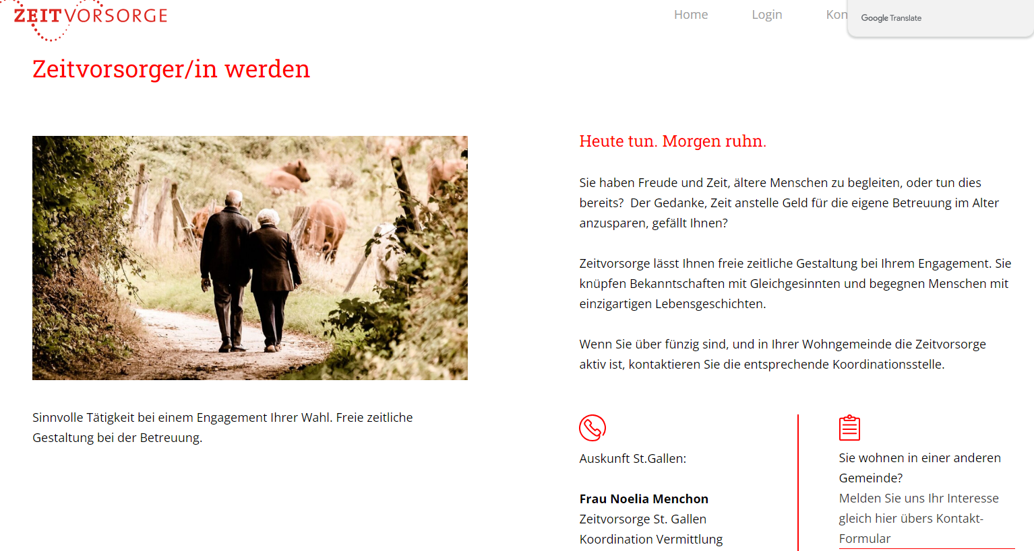

Slide 22
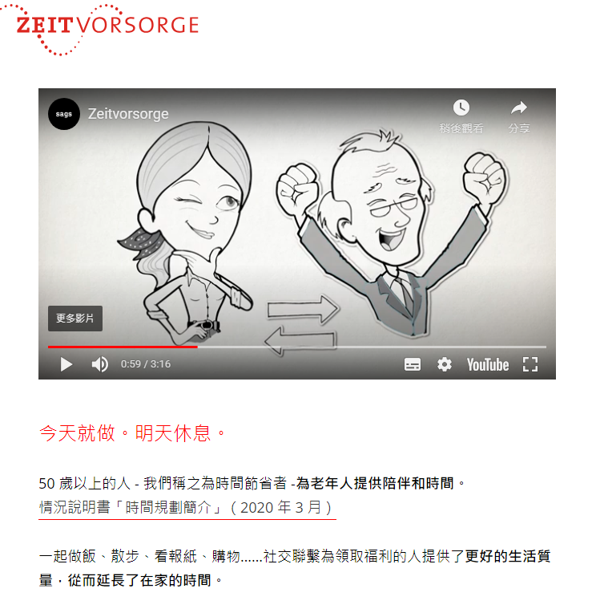

Slide 23
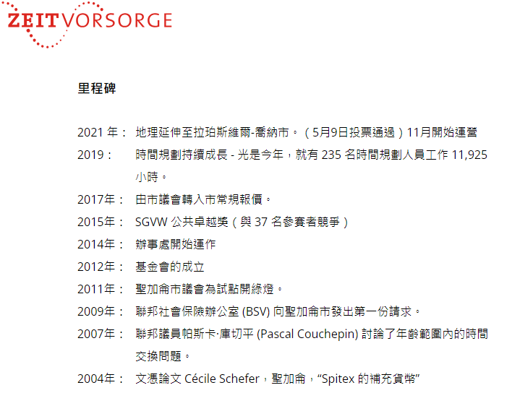

Slide 24
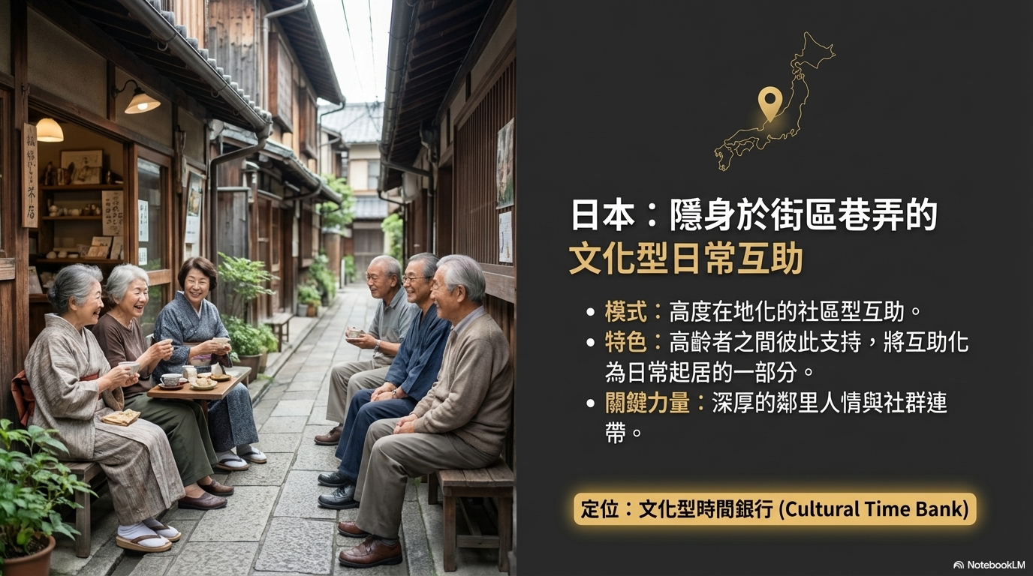

Slide 25
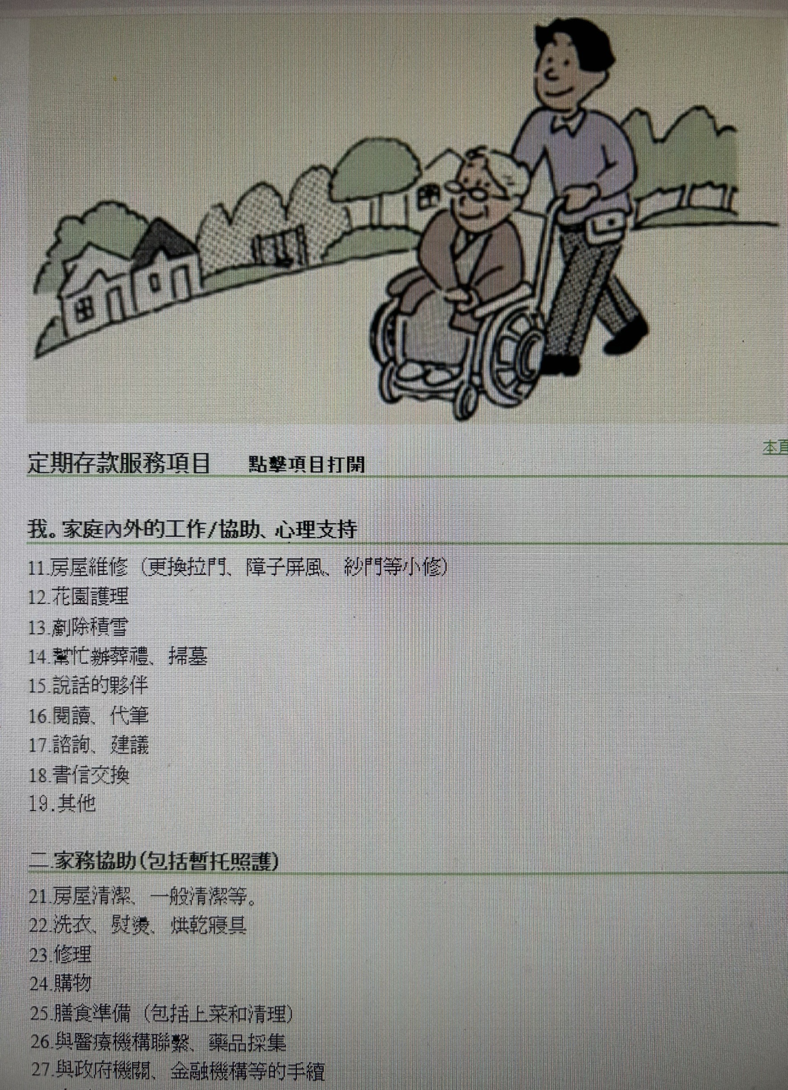

https://nalc.jp/
日本活力生活俱樂部

Slide 26
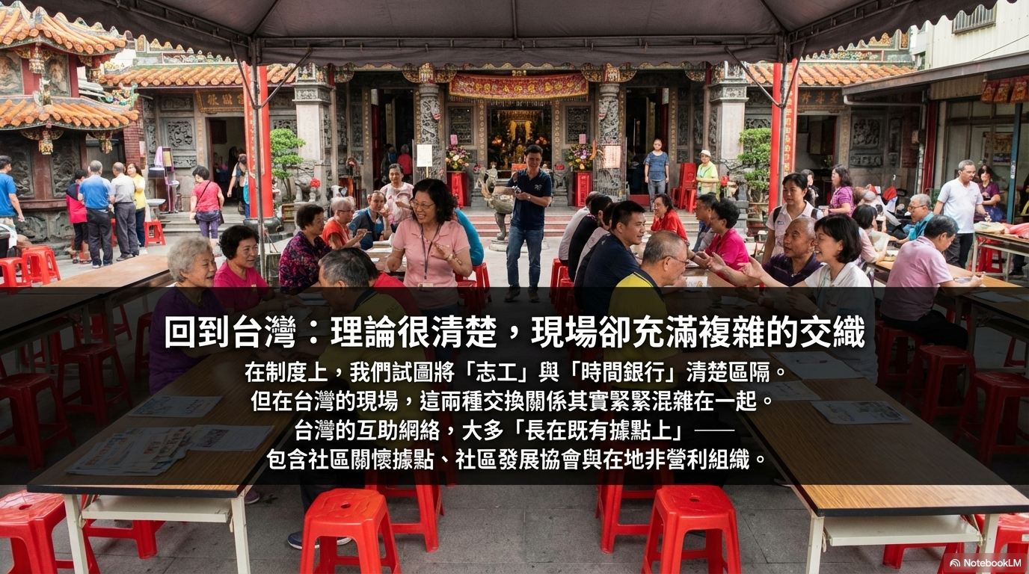

Slide 27
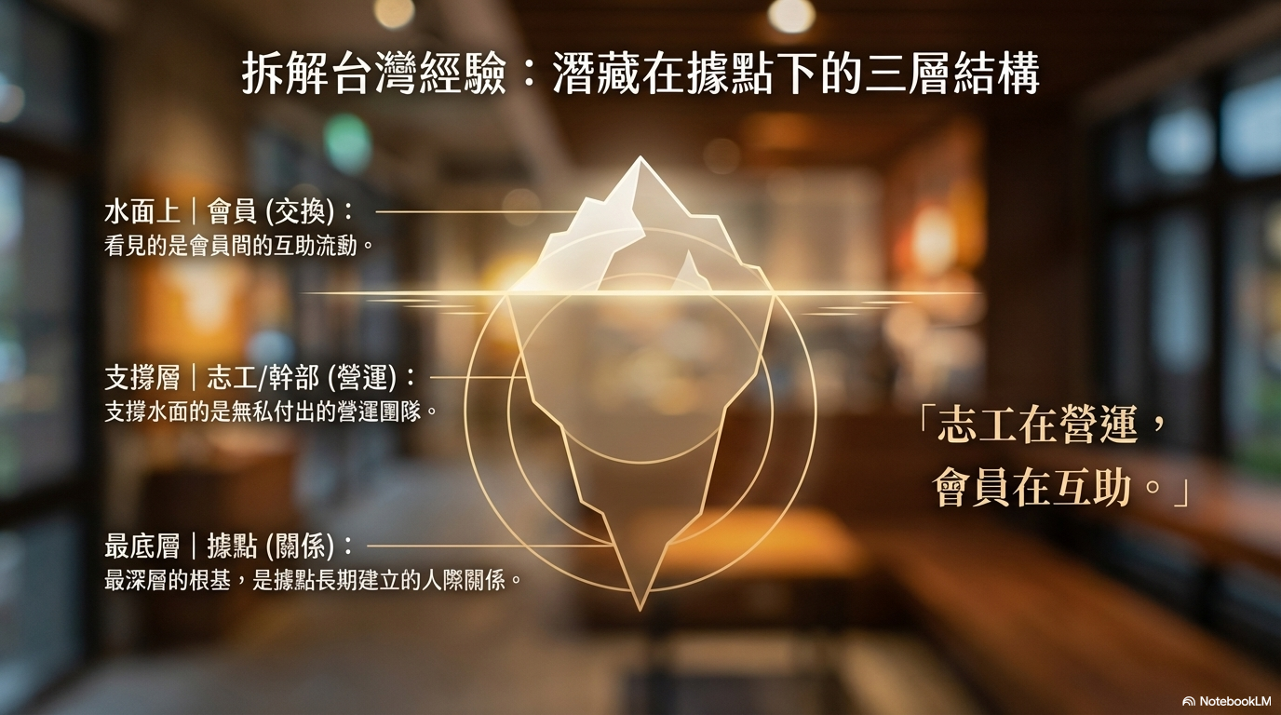

Slide 28
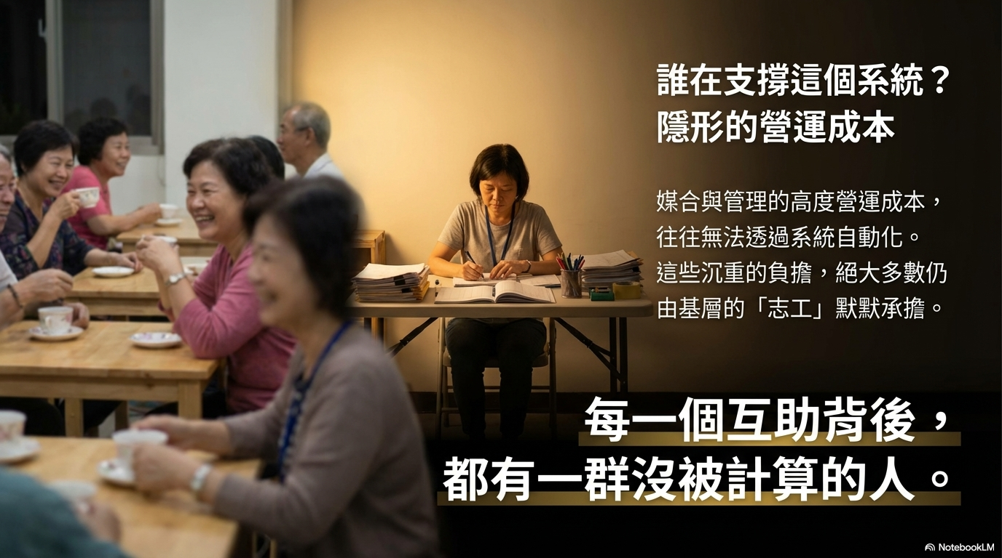

Slide 29
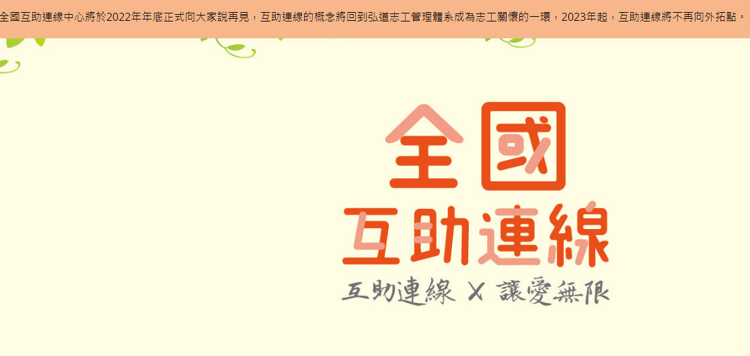
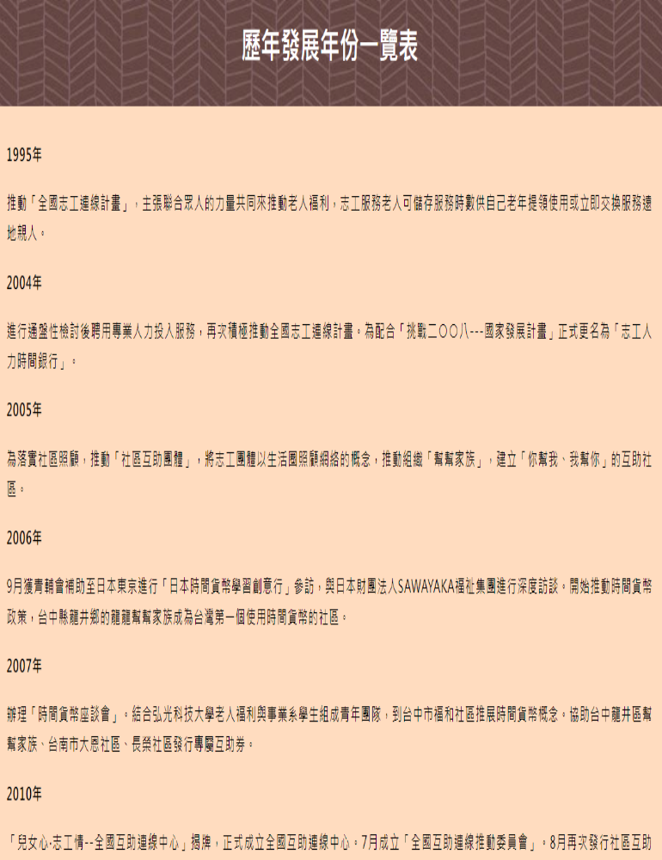
台灣 弘道基金會1995年至2023年的推動

Slide 30
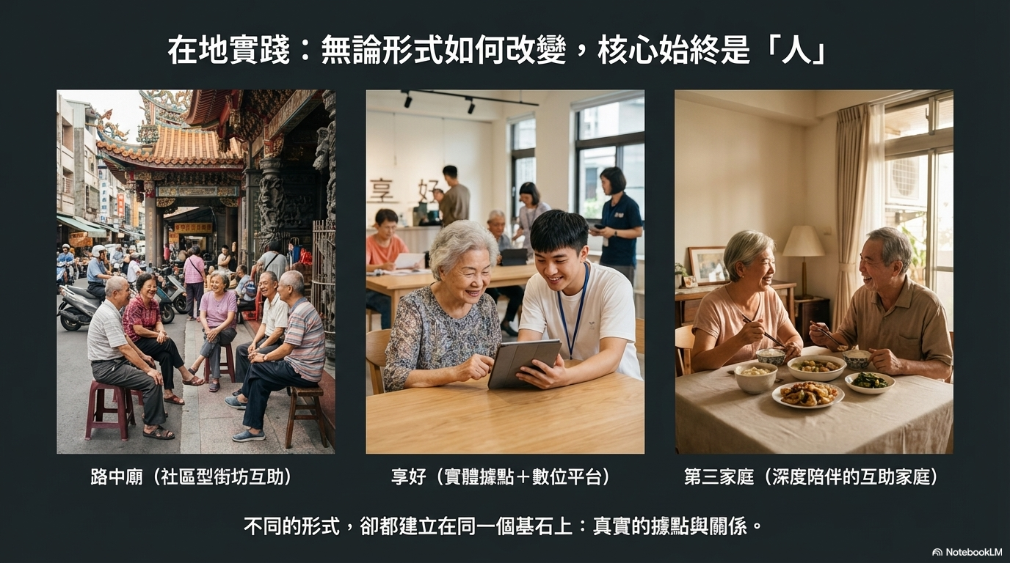

Slide 31
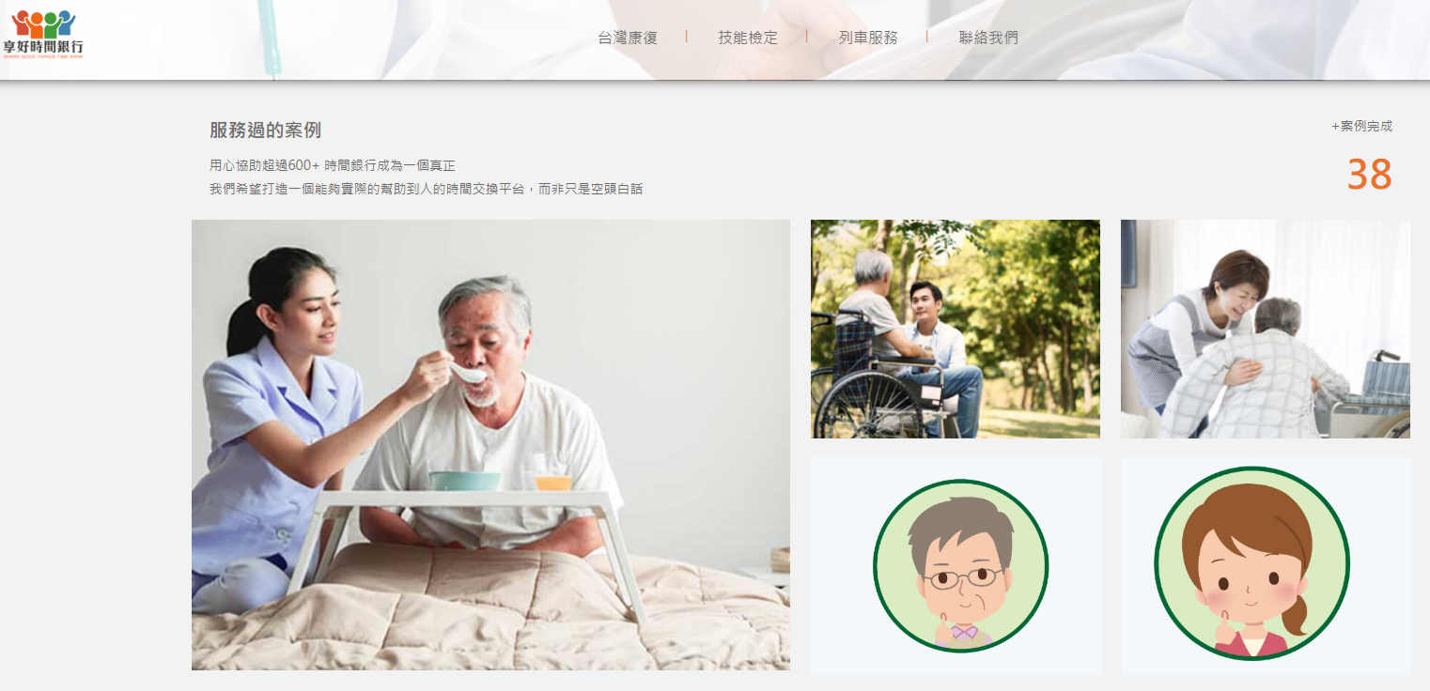
享好時間銀行

Slide 32
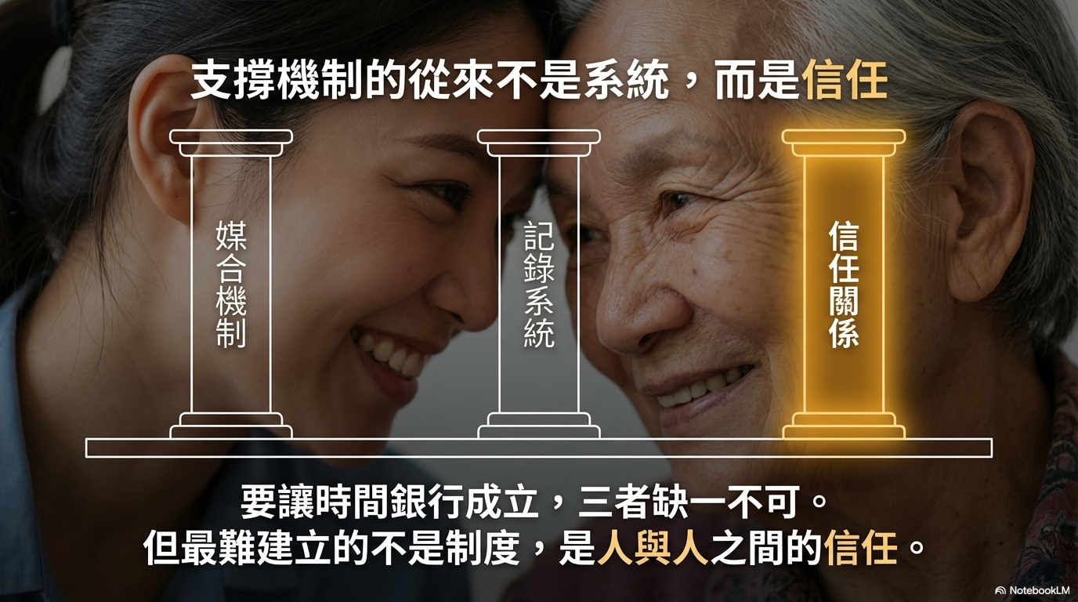

Slide 33
從社區發展角度看時間銀行
‧社區的民眾將彼此「能做的事」、
「想請別人幫忙的事」互相提出及交換時，
在限定的地域中如「貨幣」般的東西做為
媒介來交換的介質。
進而:
1.振興社區產業結行成市/
交換工的互助文化
2.振興社區經濟

Slide 34
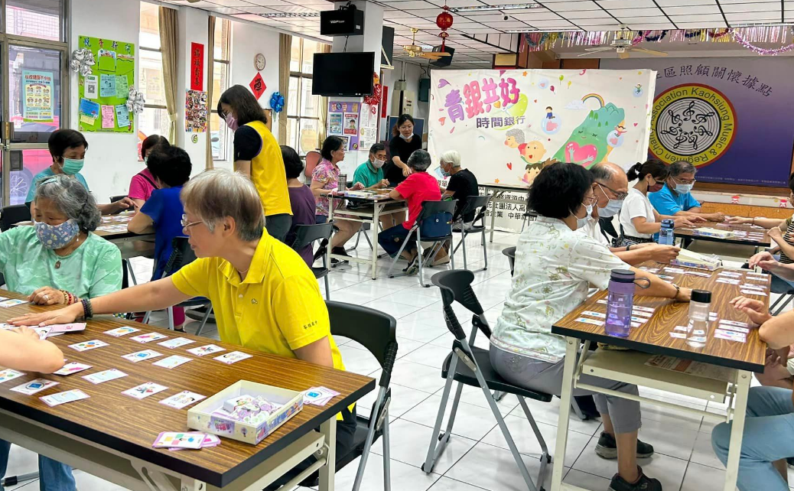
時間銀行會員不是消費者,是經營者!

Slide 35
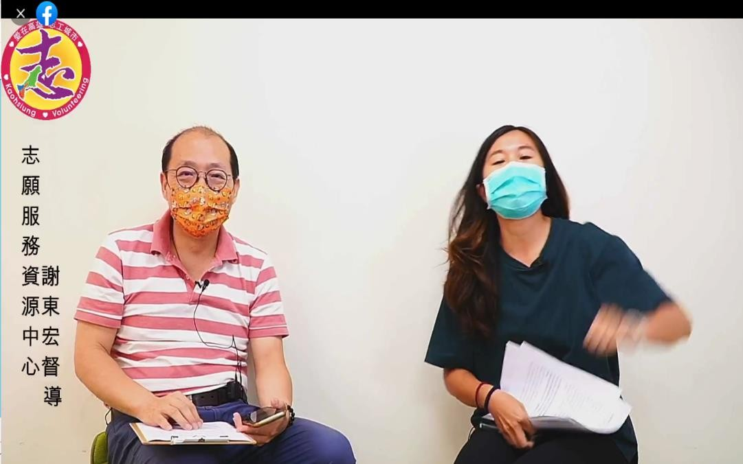
時間銀行推動關鍵影響因素探討
頂層設計系統
人力資源系統
價值認同系統
特色營造系統
行銷體驗系統
https://www.facebook.com/khvolunteercenter
/videos/413255616841873
「平衡」是時間銀行營運的關鍵!

Slide 36
時間銀行可能的策略結合方向
1.行善旅遊
2.節日特典/駐村達人
3.特色生活圈
4.
5. …

Slide 37
帶領討論:服務項目開發與交換
1.介紹其它時間銀行常見的服務項目
2.每個人在紙卡上寫下3件自己願意且
可以做的事(完成後收回主持人處)
3.每個人在另一張紙卡上寫下3件自己
希望有人為自己做的事
4.進行服務項目媒合或競拍
5.針對沒人提供的項目討論培力或外
部交換的可能性討論
6.哪些項目是既有勞動市場稀缺的?

Slide 38
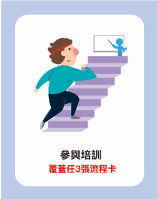
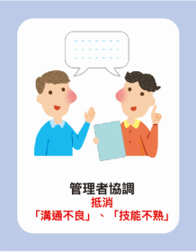
事件卡:外部影響因素與營運實務
課程培訓建立會員 的正確態度:活躍老化、參與經營!
管理者的「開發」與「協調」功能極為重要!

Slide 39
帶領討論:營運過程的狀況預備
1.籌備委員會(志工團隊)如何建立?
2.確立與現有制度(長照、志工)異同
3.發行準備/交換保證制度如何建立?
4.管理者的角色與功能?
5.會員的權利與義務?
6.雙方評價制度的建立?
7.推廣行銷/試用方法

Slide 40
操作
篇
二
透過焦點團體工作坊
凝聚我們對時間銀行的共識
焦點團體工作坊規劃概述
這場工作坊旨在通過焦點團體討論的形式，收集社區成員對時間銀行的觀點、需求和期望，從而為社區推動時間銀行的設計和實施提供依據。工作坊將持續約3小時，並分為若干階段，每個階段有其特定的目標和操作細節。

Slide 41
1. 工作坊準備階段（30分鐘）
1.1 設定目標
操作細節：明確這場工作坊的核心目標，如了解社區成員對時間銀行的需求、探索他們的動機和顧慮，或者收集對時間銀行運作模式的建議。
舉例：目標可以是「了解社區成員對時間銀行交換服務的首要需求」，「探討時間銀行可能遇到的障礙和解決方案」。

Slide 42
1.2 招募參與者
操作細節：選擇來自不同背景的社區成員，確保討論的多樣性與代表性。參與者人數應控制在8-10人之間，以保證每個人都有機會發言。
舉例：招募對象包括年輕家長、退休人士、社區志願者等，每類人群2-3名。

Slide 43
1.3 設計討論指南
操作細節：編寫討論指南，包含5-7個核心問題，這些問題應該是開放式的，能夠引導參與者深入討論。
舉例：核心問題如「您如何看待社區內引入時間銀行的想法？」、「什麼樣的服務交換對您最有吸引力？」、「您認為推動時間銀行最大的挑戰是什麼？」

Slide 44
1.4 場地與設備準備
操作細節：選擇一個安靜、舒適的場地，佈置成便於參與者交流的圓形或U型座位安排。檢查錄音設備，準備好筆記本和必要的資料。
舉例：選擇社區中心的會議室，桌椅圍成U型，準備好投影設備以展示背景資料。

Slide 45
2. 工作坊進行階段（2小時）
2.1 開場與介紹（15分鐘）
操作細節：主持人簡短介紹自己和這場工作坊的目標，說明討論流程並強調討論的肯定式探詢和尋求本質與關聯性的原則。
舉例：主持人說明這次討論是為了更好地了解大家對時間銀行的需求和想法，鼓勵大家分享自己的經驗和建議。

Slide 46
2.2 核心討論（90分鐘）
操作細節：主持人根據討論指南逐一引導核心問題的討論，確保每個人都有機會發言，同時控制討論的節奏和焦點。
舉例：
問題1：「您覺得社區中最需要什麼樣的服務交換？」——引導參與者分享他們的具體需求，如陪伴老人、技術支持等。
問題2：「推動時間銀行可能遇到哪些挑戰？」——探討可能的障礙，如信任問題、時間管理困難等，並鼓勵參與者提出解決方案。

Slide 47
2.3 總結與反饋（15分鐘）
操作細節：主持人總結討論中的主要觀點和結論，詢問參與者是否有補充意見，並感謝他們的參與。收集即時反饋，了解他們對工作坊的感受和建議。
舉例：主持人總結時可以說：「今天大家提到的幾個重要點是……，這些對我們設計時間銀行的計劃非常有幫助，感謝大家的寶貴意見。」

Slide 48
3. 工作坊結束階段（30分鐘）
3.1 記錄與整理
操作細節：在工作坊結束後，主持人和助理一起將討論過程中的關鍵觀點和意見進行整理，轉錄錄音，並提取關鍵詞和主題。
舉例：記錄下每個討論問題的主要答案，將相似的觀點歸類，並形成初步報告。

Slide 49
3.2 討論結果報告
操作細節：撰寫詳細的討論報告，包括工作坊背景、參與者概況、討論過程摘要、主要發現和建議等，並向相關決策者或社區領袖提交。
舉例：報告中應包括具體的引述，如「許多參與者認為，提供家務互助服務會極大地提升社區成員的生活質量。」

Slide 50
3.3 後續行動計劃
操作細節：根據討論結果，制定具體的後續行動計劃，如調整時間銀行的設計或進行進一步的社區調查。
舉例：如果工作坊結果顯示社區成員對某些服務的需求特別高，後續可以專注於這些服務的開發和推廣。

Slide 51
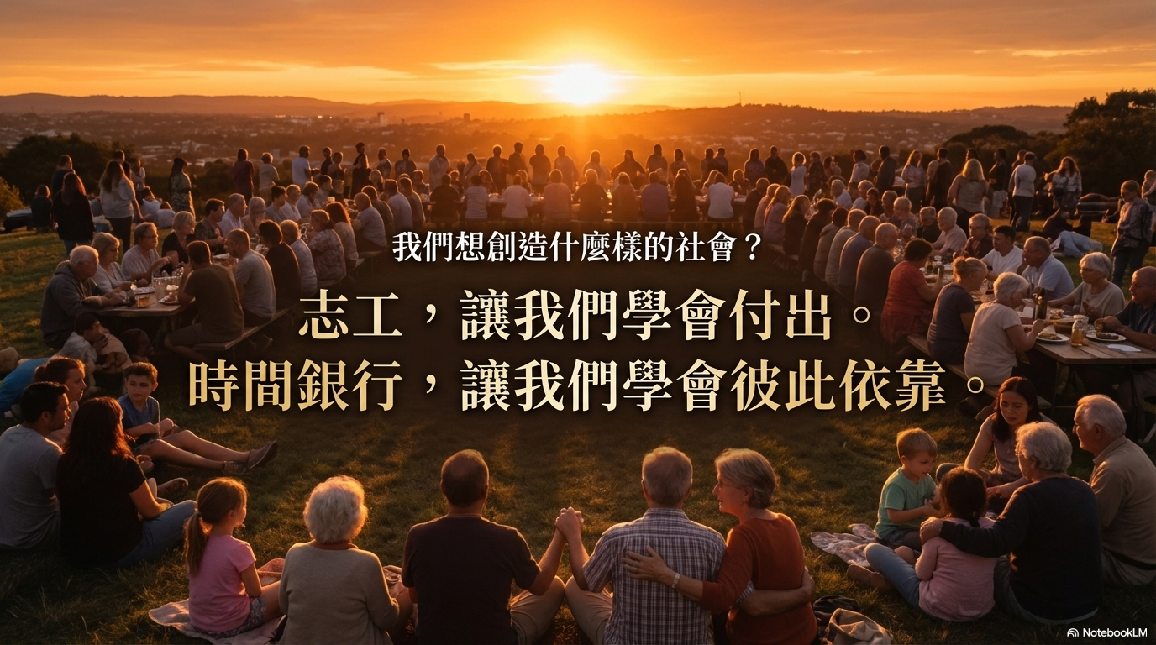

Slide 52
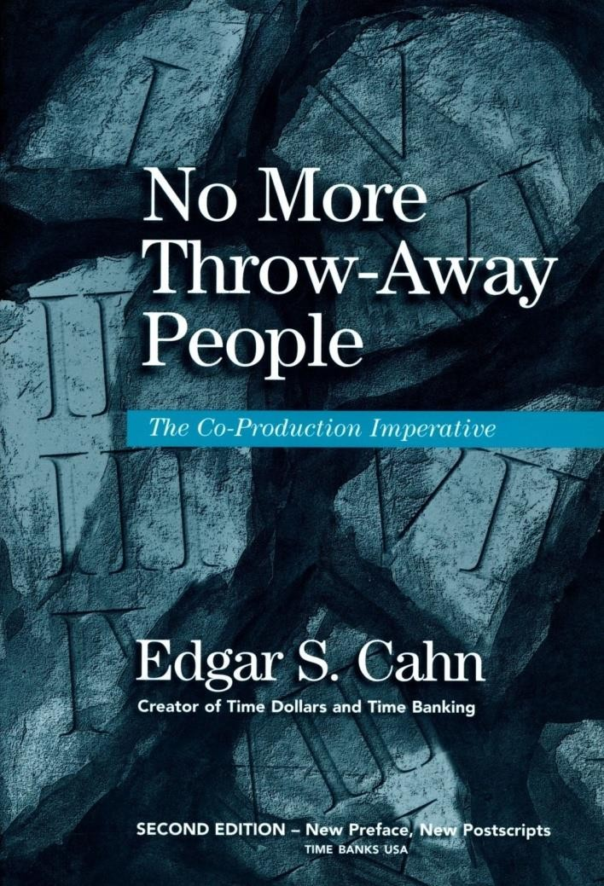
結語
關於人與人的互助 或者說共創幸福
不必僅限於某一種絕 對的方法…
人與人的攜手
方法與方法的兼容 都值得期待
讓我們不是世界上老 的最快的國家
而是全世界對長輩最 友善的圓夢樂園

